Slide 1
STRES VE BAŞ ETME BECERİLERİ

Slide 2
Stres kelimesinin tarihi…
Latince: “estrictia”
“Zorlanma, gerilme, baskı”
Kelime 17. yyda “felaket, musibet, bela, dert, keder, elem gibi anlamlarda kullanılmış.
18. ve 19. yyda, kavrama yüklenen anlam değişmiş ve “güç, baskı, zor” gibi anlamlarda nesne ve insanlara yönelik kullanılmış.
19. ve 20. yyda, sezgi yolu ile bedensel ve psikolojik hastalıkların sebebi olarak düşünülmüş.

Slide 3
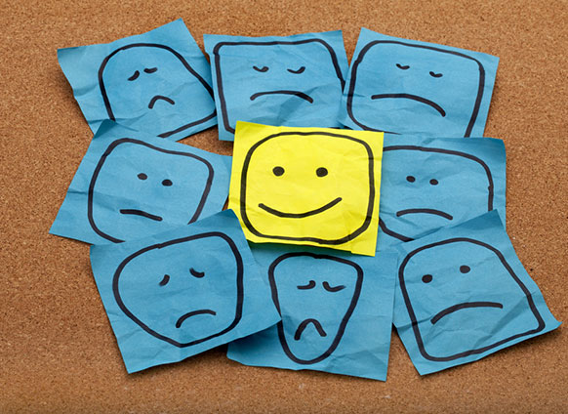
Stres kelimesinin tarihi…
İnsanın doğal ortama uyum sağlaması gerekir.
Uyum sağlamak için çeşitli yollar dener, çözümler üretmeyi dener. İşe yaramazsa bedensel, ruhsal belirtiler ve yakınmalar meydana gelir.

Slide 4
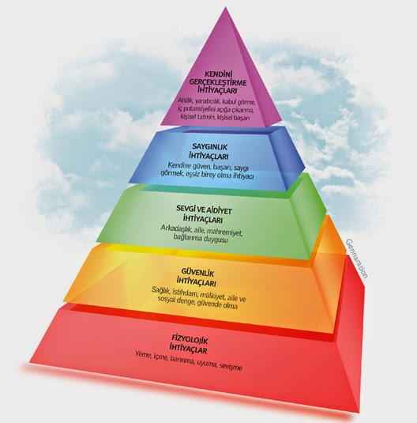
STRES
Organizmanın dengesini bozan uyaranlar
1879-Claude Bernard
Zorlanma sonucu ortaya çıkan, bedenin nonspesifik yanıtı
1950 - Hans Selye
Organizmanın gereksinimlerinin, organizmanın kaynaklarını aştığında ortaya çıkan durum
1960-1980 Lazaruz
İç çevrede dengenin sürmesinin sağlanması, otonom sinir sisteminin rolü, savaş veya kaç reaksiyonu
1920-Walter Cannon

Slide 5
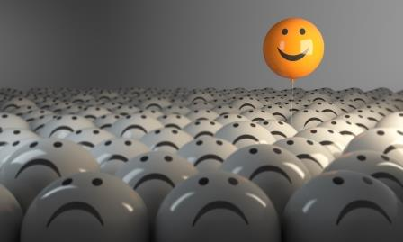
Günümüzde…
Biyokimyacılar, fizyologlar ve araştırmacılar “organizmaya zarar veren etkenler”
“endişe, gerginlik, çatışma, duygusal çöküntü, ağır dış şartlar, benlik tehdidi, engellenme, güvenliğin tehdidi, uyarılma”

Slide 6
Stresin Genel Nedenleri
Değişme durumu…
Gündelik sıkıntılar…
Engelleme/Engellenme…
Kişinin kendi yarattığı stres…
Çatışma

Slide 7
Stresin Fiziksel Belirtileri:
Baş ağrısı, düzensiz uyku, sırt ağrıları, çene kasılması veya diş gıcırdatma, kabızlık, ishal ve kolit, döküntü, kas ağrıları, hazımsızlık ve ülser, yüksek tansiyon veya kalp krizi, aşırı terleme, iştahta değişiklik, yorgunluk veya enerji kaybı, kazalarda artış.

Slide 8
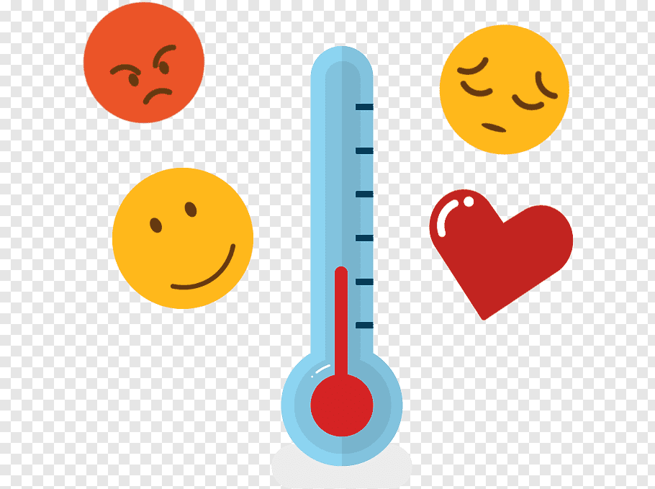
Stresin Duygusal Belirtileri:
Kaygı veya endişe, depresyon, çabuk ağlama, ruhsal durumun hızlı ve sürekli değişmesi, asabilik, gerginlik, özgüven azalması, güvensizlik hissi, aşırı hassasiyet, kolay kırılabilirlik, öfke patlamaları, saldırganlık veya düşmanlık duygusal olarak tükendiğini hissetme.

Slide 9
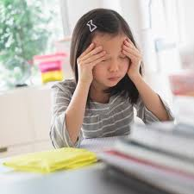
Stresin Zihinsel Belirtileri:
Konsantrasyon, karar vermede güçlük, unutkanlık, zihin karışıklığı, hafızada zayıflık, aşırı derecede hayal kurma, tek bir fikir veya düşünceyle meşgul olma, mizah anlayışı kaybı, düşük verimlilik, İş kalitesinde düşüş, hatalarda artış, muhakemede zayıflama.

Slide 10
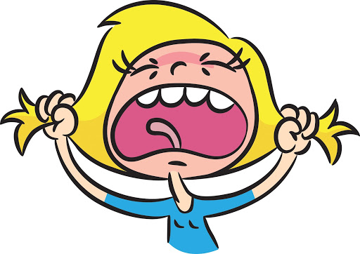
Stresin Sosyal Belirtileri:
İnsanlara karşı güvensizlik, başkalarını suçlamak, randevulara gitmemek veya çok kısa zaman kala iptal etmek, İnsanlarda hata bulmaya çalışmak ve sözle rencide etmek, haddinden fazla savunmacı tutum, birçok kişiye küskün olmak, konuşmamak

Slide 11
Stres…
Stres kaynağını tanımak, fark etmek…
Bu kaynağın nedenini bulmak…
Baş etme becerileri
Mutlu son ☺

Slide 12
Stres yaratan irrasyonel düşünceler
1. Filtrelemek
Bir olayın olumlu yanlarını filtreleyerek sadece olumsuz yanlarını almak. "Sunum sonrasında beni alkışlamayanlar vardı, demek ki çok kötü bir sunum yaptım."
2. Siyah-Beyaz Düşünmek
En iyisinin yapılmadığı her durumun bir felaket olduğuna inanmak. "Bu işi kusursuz yapamazsam her şeyin sonu olur."
3. Aşırı Genellemek
“Ben harika ve mükemmel bir insanım”, “hayatım tamamıyla mükemmel olmalı”, “ben yetersiz bir insanım” şeklinde bireyin kendisine ilişkin olumlu ve olumsuz durumları genellemesi.

Slide 13
Stres yaratan irrasyonel düşünceler
4. Doğrudan Sonuca Zıplamak
Karşı taraftan bir cümle duymadan neyi niçin yaptığından emin olmak ve karşı taraftaki kişiye o şekilde davranmak. "Yolda beni görmesine rağmen selam vermedi, ben de bu saatten sonra onu tanımam."
5. Felaketleştirmek
Bir durumun olumsuz sonuçlarını aşırı derecede abartıp, “korkunç” olarak değerlendirmek. "O kadar özenmeme rağmen yine işe geciktim. Bu günüm felaket geçecek."
6. Kişiselleştirmek
İnsanların çevrelerindeki birçok olayı kişisel olarak algılaması. "Herkes bana bakıyor, kesin bana gülüyorlar." "Yemeğe geciktiğimiz için ev sahibi yemeği iki kez ısttı ve yemek yandı."

Slide 14
Stres yaratan irrasyonel düşünceler
7. Her Şeyin Kontrolünde Olması Gerektiğine İnanmak
Kişinin olayların kendinden bağımsız gelişebildiğini kabul etmeyip her şeyi kontrol etmeye çalışması. "Herkesin aynı anda acıkması ve yemeğe beraber başlaması gerekir."
8. Adaleti Sağlamalıyım Yanılgısı
Kişinin günlük olayları adil olup olmadığı şeklinde değerlendirmesi ve adaletin olmadığı durumlarda suçluluk ve öfke hissetmesi. "Herkesin doğumgününe A pastanesinden pasta alındı. Şimdi de A pastanesinden pasta alınacak."

Slide 15
Stres yaratan irrasyonel düşünceler
9. Suçlamak
Olan biten her şeyin sorumlusunun başkalarınn olduğunu, kendisinin hiçbir payının olmadığına inanmak. "Eşim evde sürekli tatlılar yaparken ben nasıl kilo verebilirim ki?"
10. "-meli, -malı" Düşünme Tarzı
Kişinin olayları hep beklediği biçimde olması gerektiğini düşünmesi. Bu ifadeler kişinin kendisine ya da karşısındakine yönelik olabilir. Her iki durumda da suçluluk ve öfke barındırır. "Çok tembelim, daha çok hareket etmeliyim." "O son çikolatayı yememeliydim." "Arkadaşım oraya giderken beni de çağırmalıydı".

Slide 16
Stres yaratan irrasyonel düşünceler
11. Duygusal Anlamlandırmak
Kişi nasıl hissediyorsa tüm gerçekliğinin o olduğuna inanması. "Kendimi aptal gibi hissediyorum, demek ki ben hep aptalım."
12. Değiştirebileceğine İnanma Yanılgısı
Kişinin karşısındakini yeteri kadar çalışırsa değiştirebileceğine inanması ve tüm umutlarını karşı tarafın değişmesine bağlaması "O değiştiğinde her şey daha güzel olacak."

Slide 17
Stres yaratan irrasyonel düşünceler
13. Etiketlemek
Kişinin kendisini sadece mevcut durumla yargılaması ve etiketlemesi. “Ben başarısız bir insanım.” "Ben her zaman işleri batırırım."
14. Her Zaman Haklı Olduğuna İnanmak
Kişinin her zaman kendi bildiğinin ve dediğinin doğru olduğuna inanması. Haklı olduğuna inandığı durumlarda karşı taraftaki sevdiği kişi dahi olsa onu kıracak ve üzecek olmayı umursamaması. "Tabi ki benim dediğim doğru, aksi mümkün değil."
15. "Bu Benim Sınavım" Yanılgısı
Kişinin kendisini geri plana atarak sürekli karşısındaki insan için çaba göstermesi ve bu şekilde en iyi ödülü hak ettiğine inanması. "Bunca zorluktan sonra kesin cennete giderim."

Slide 18
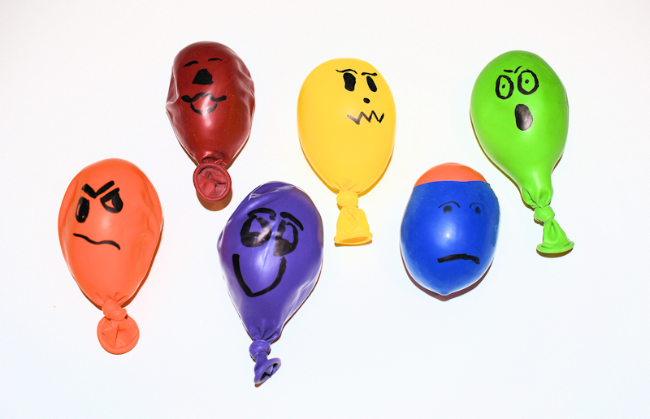
Ya Sonra?
İrrasyonel düşünceler, kişinin hayat felsefesini veya dünyaya bakış açısını temsil ediyorsa ruh sağlığı üzerinde çeşitli olumsuz yansımaları olabilmektedir.
Anksiyete, depresyon, sosyal işlevsizlik, izolasyon, fobiler, öfke, suçluluk, kıskançlık, iletişim hataları nedeniyle ilişki problemleri, eleştiriyle baş etme konusunda sıkıntılar, olaylar üzerindeki kontrolün azaldığını düşünme ve düşük kendilik algısı vb.

Slide 19
BAŞA ÇIKMA BECERİLERİ-BASIC-PH
Stres yaratan bir kriz anında birey bu yeni ve tehlikeli durumdan kendini en iyi şekilde koruyabilmek için çeşitli mekanizmalar kullanır.
Prof. Mooli Lahad (1997), değişik başetme yollarını belirleyip, destekleyerek travma sonrası stresin artmasını engelleyecek bir müdahale yaklaşımı geliştirmiştir ve bu yaklaşıma BASIC PH adını vermiştir.

Slide 20
BAŞA ÇIKMA BECERİLERİ-BASIC-PH
Belief (inanç)
Affect (duygu)
Social interaction (sosyal etkileşim)
Imagination (Hayal Gücü)
Cognition(biliş-düşünce)
PH-(Fiziksel etkinlik)

Slide 21
İnanç kanalı
Değer sistemleri
Anlam yükleme
Kendine inanç

Slide 22
Duygu Kanalı
Duyguların değişik şekilde ifade edilmesi
Hikayelerinin anlatılması,
Oyunlar
Resim
Şarkı söylemek

Slide 23
Sosyal Kanal
Bir gruba ait olma
Rolün gereklerini yerine getirme
Destek alma
Destek verme

Slide 24
Hayal Gücü ve Yaratıcılık
Resim yapma
yazı yazma
Rüyalar
Mizah

Slide 25
Bilişsel Kanal
Bilgi toplama
Problem çözme
Araştırma
Veriler

Slide 26
Fiziksel Kanal
Hareket etme
Spor
Gevşeme teknikleri
Bir işe odaklanma

Slide 27
Öykü yazma etkinliği
Her birey; 6 baş etme kaynağının hepsini kullanma potansiyeline sahiptir.
Ancak kişiler bu baş etme kanallarından sadece birkaçını kullanır.
Kişi ne kadar çok sayıda baş etme kanalını kullanılabilirse, iyileşmesi o kadar çabuk gerçekleşebilir.
BASIC PH kanalları konusunda farkındalık sağlamak amacıyla öykü yazma etkinliği yapılabilir.

Slide 28
BASIC PH Öyküsü

Slide 29
İyi beslenmek…

Slide 30
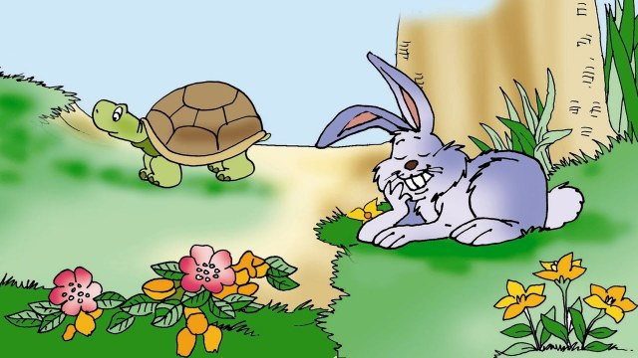
Yavaşça ilerlemek…

Slide 31
Vazgeçmemek…

